Slide 1
亲小禾 新版成长档案
开放在线打印倒计时&
运营/售卖/V2.4 功能更新
开放时间：6月10日-7月15日

Slide 2
一、政策汇总&解读
二、线上打印开放时间说明&总部运营支撑
三、订单管理（集采）
四、售价管理（C端零售）
五、服务商联合运营策略
目录

Slide 3


PART 01
政策汇总&解读

Slide 4
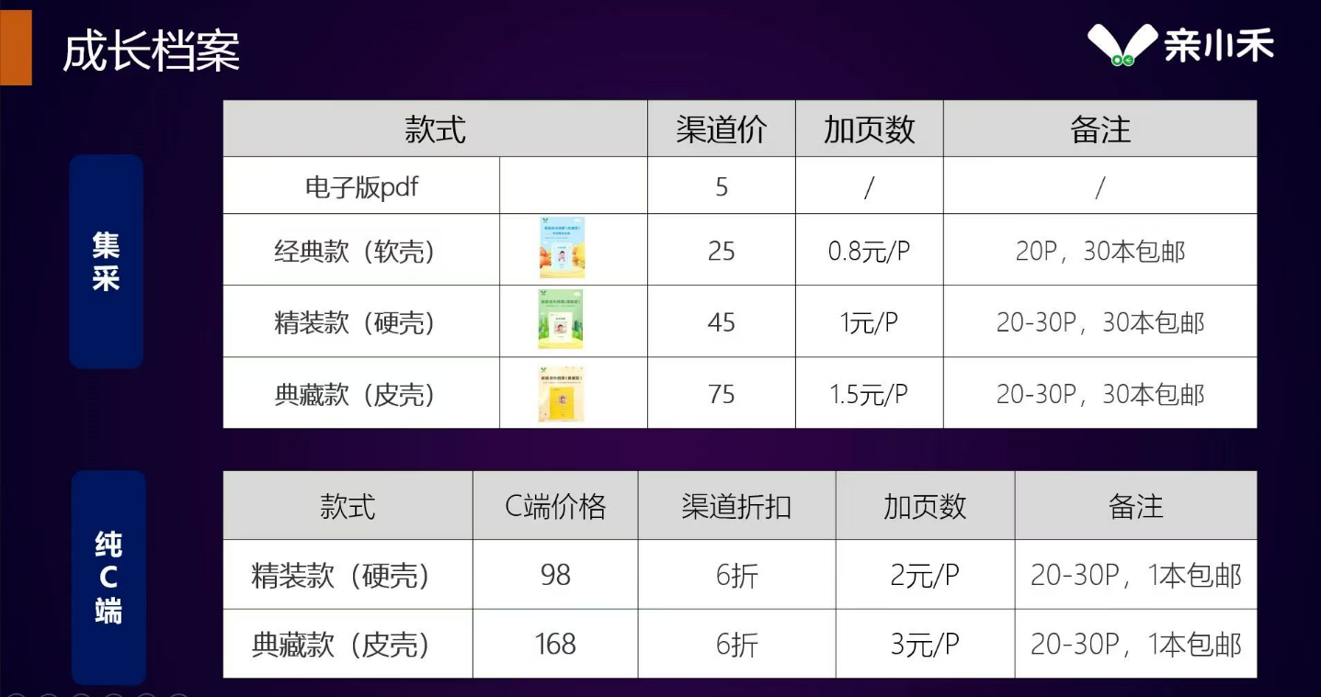
2025年度新版成长档案政策

Slide 5
2025年度新版成长档案政策
政策 | 详情
Ⅰ 样品（订货宝） | ■ 经典款软壳 25元/本，精装款硬壳 45元/本，典藏款皮壳 75元/本，包邮 ■ 【3本样册包】-软壳/硬壳/皮册各一本 100/套，包邮
Ⅱ 谈单 | ■ 快速启动：赠送30本实体册/园 （订购数量满30本/单园，总部承担其中15本（总部返还15*25=375元），代理商承担15本；） ■ 全园订购：单园平台服务费返还 （订购数量满100本/单园，总部返还500元平台服务费/园）
Ⅲ 销售荣誉奖 | ■ 2025年度成长档案册数冠军奖（奖品和奖状） ■ 2025年度成长档案成交园所数量冠军奖（奖品和奖状） ■ 2025年度成长档案单册页数冠军奖（奖品和奖状） ■ 2025年度成长档案单册金额冠军奖（奖品和奖状）

Slide 6
PART 02
打印开放时间&总部运营支撑

Slide 7
在线打印开放时间
开放时间：6月10日-7月15日
代理商可根据本地情况及个别园所情况调整打印时间

Slide 8
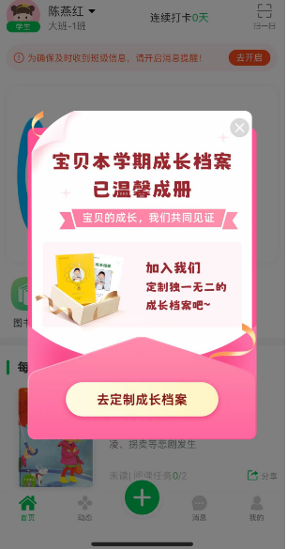
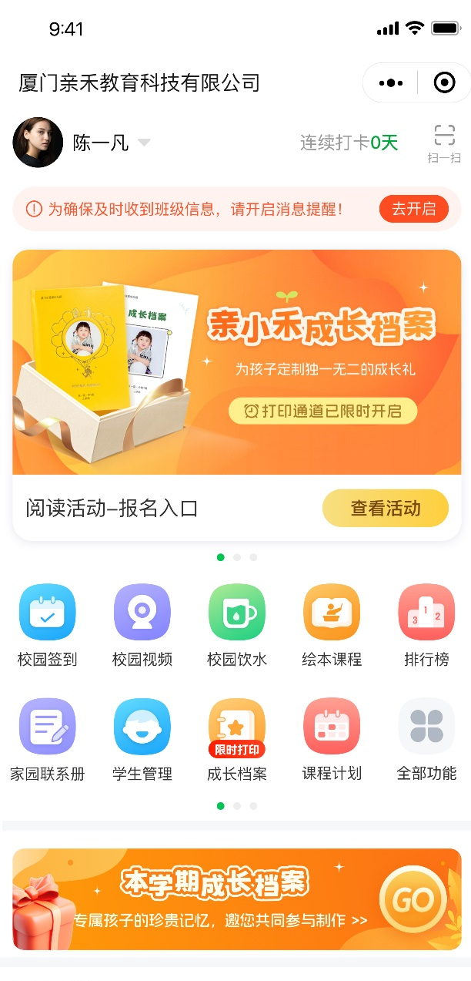

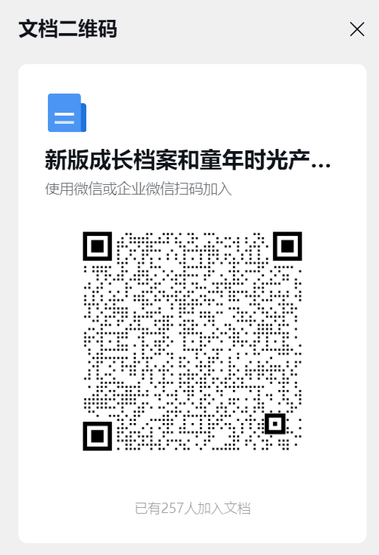
总部运营支撑
1、服务包
2、家端首页弹窗
3、家端横幅
4、公众号

Slide 9
PART 03
集采订单管理（集采）

Slide 10
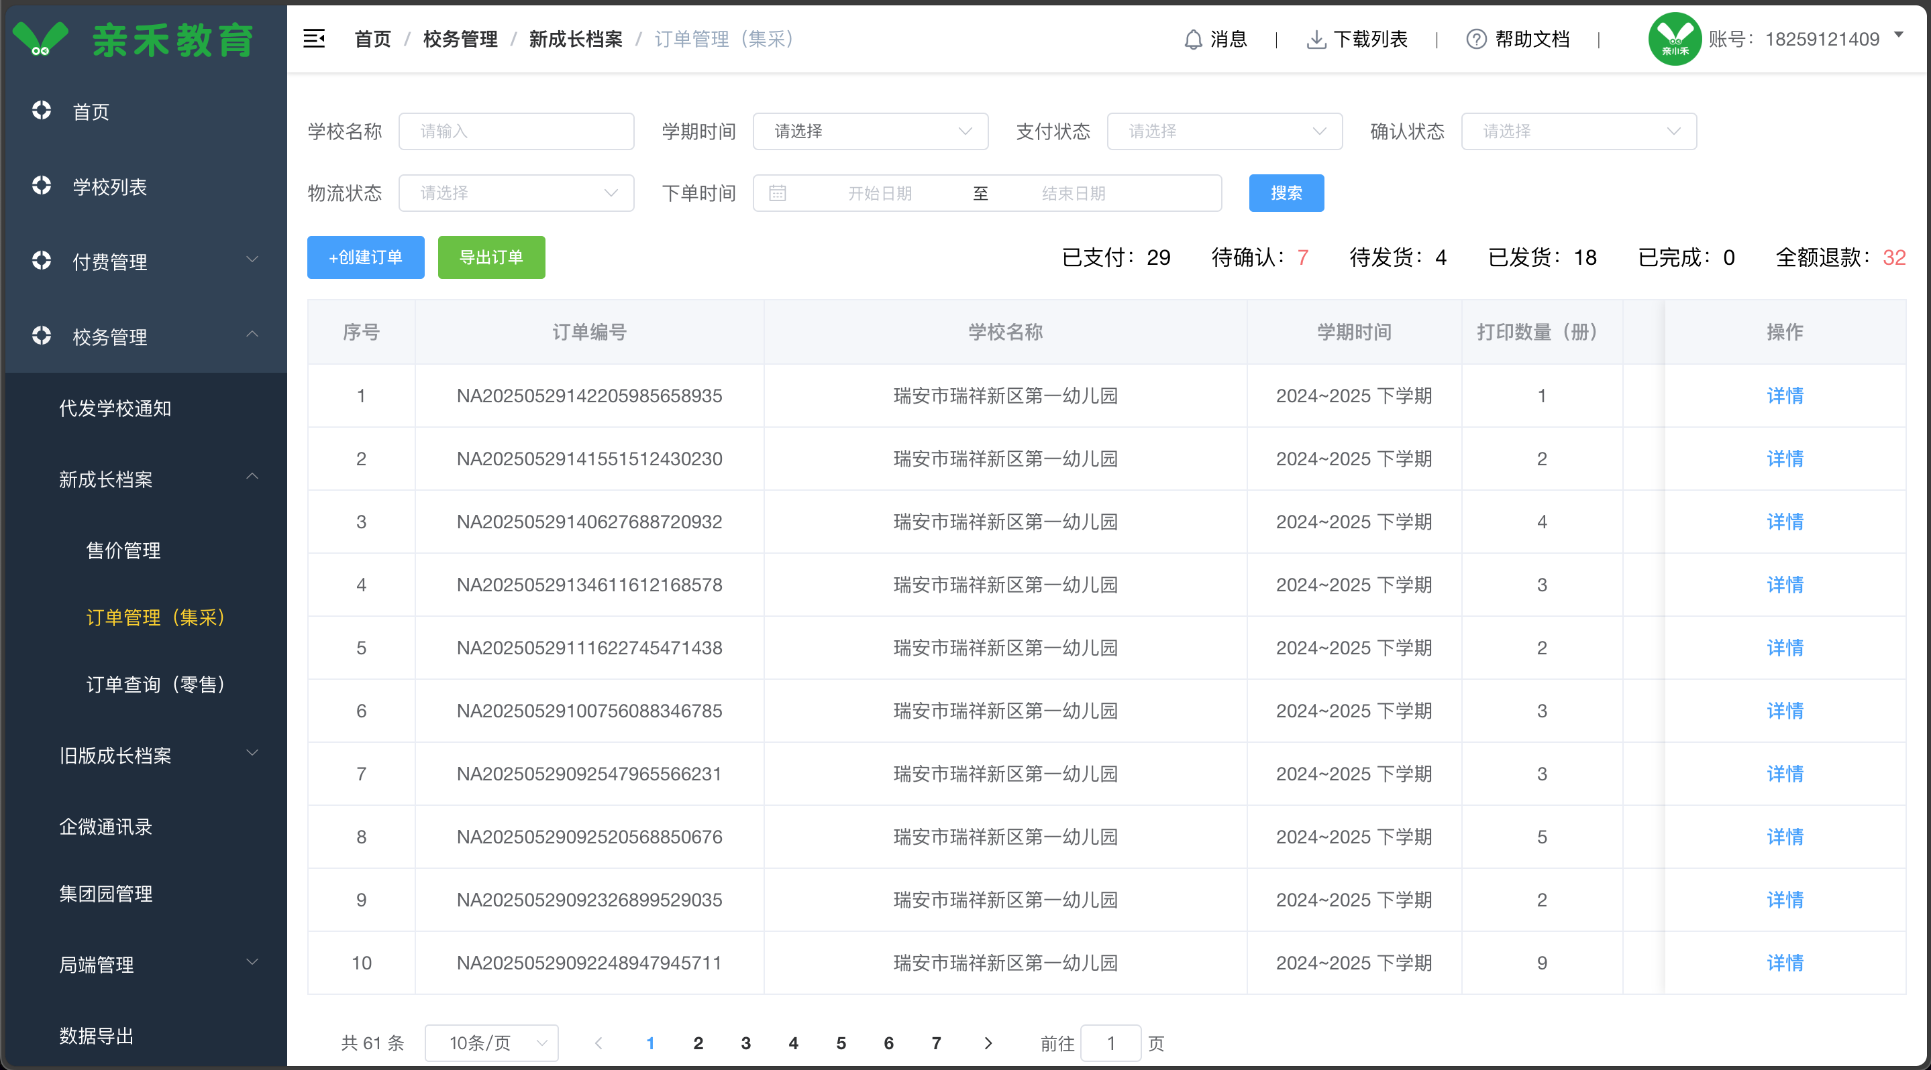
订单管理（集采）
创建订单
查看订单详情

Slide 11
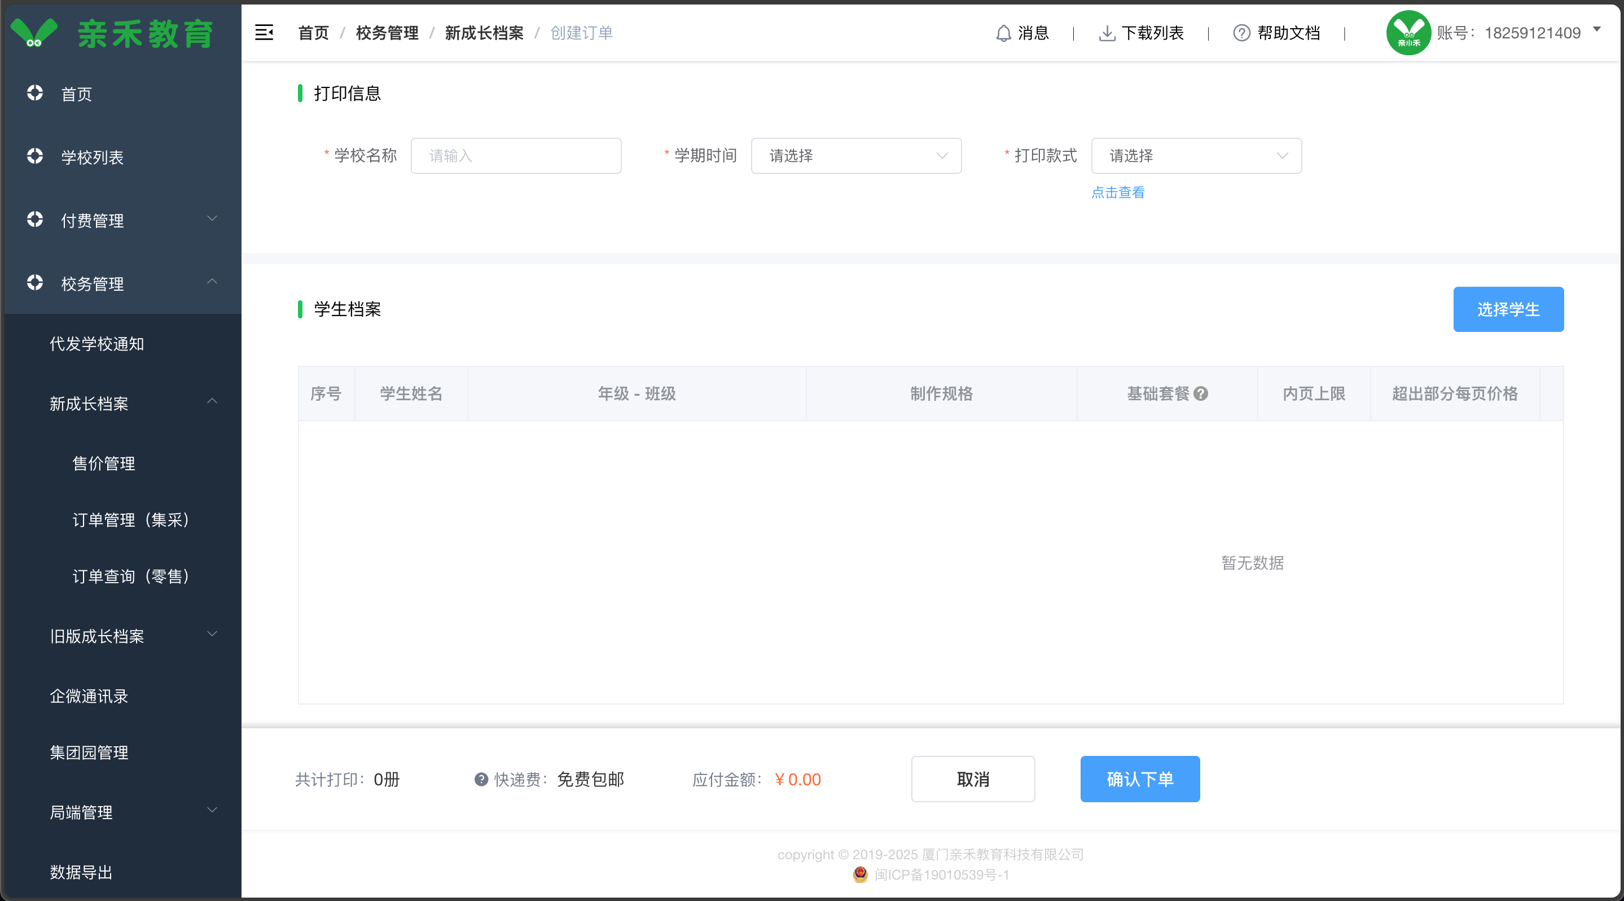
订单管理（集采）
完善打印信息
选择学生，只有已成册的学生才可以选择，
打印最好先检查一遍

Slide 12
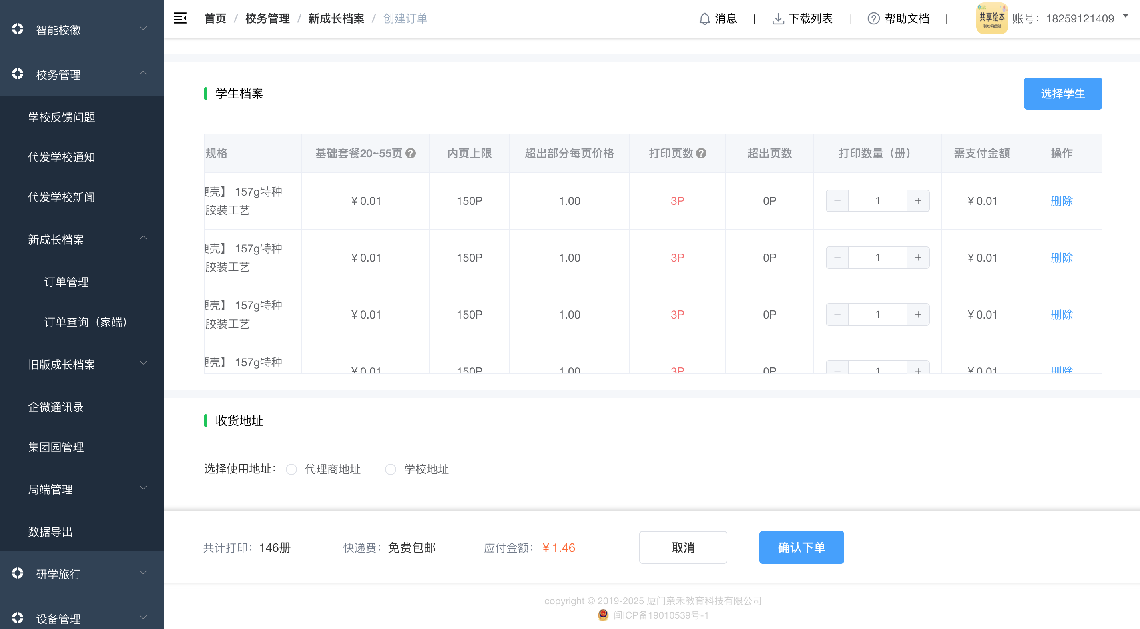
订单管理（集采）
1. 集采学生， 需要先打开检查一下后才能显示已完成
修改打印数量
选择收货地址
确认下单

Slide 13
PART 04
售价管理（C端零售）

Slide 14
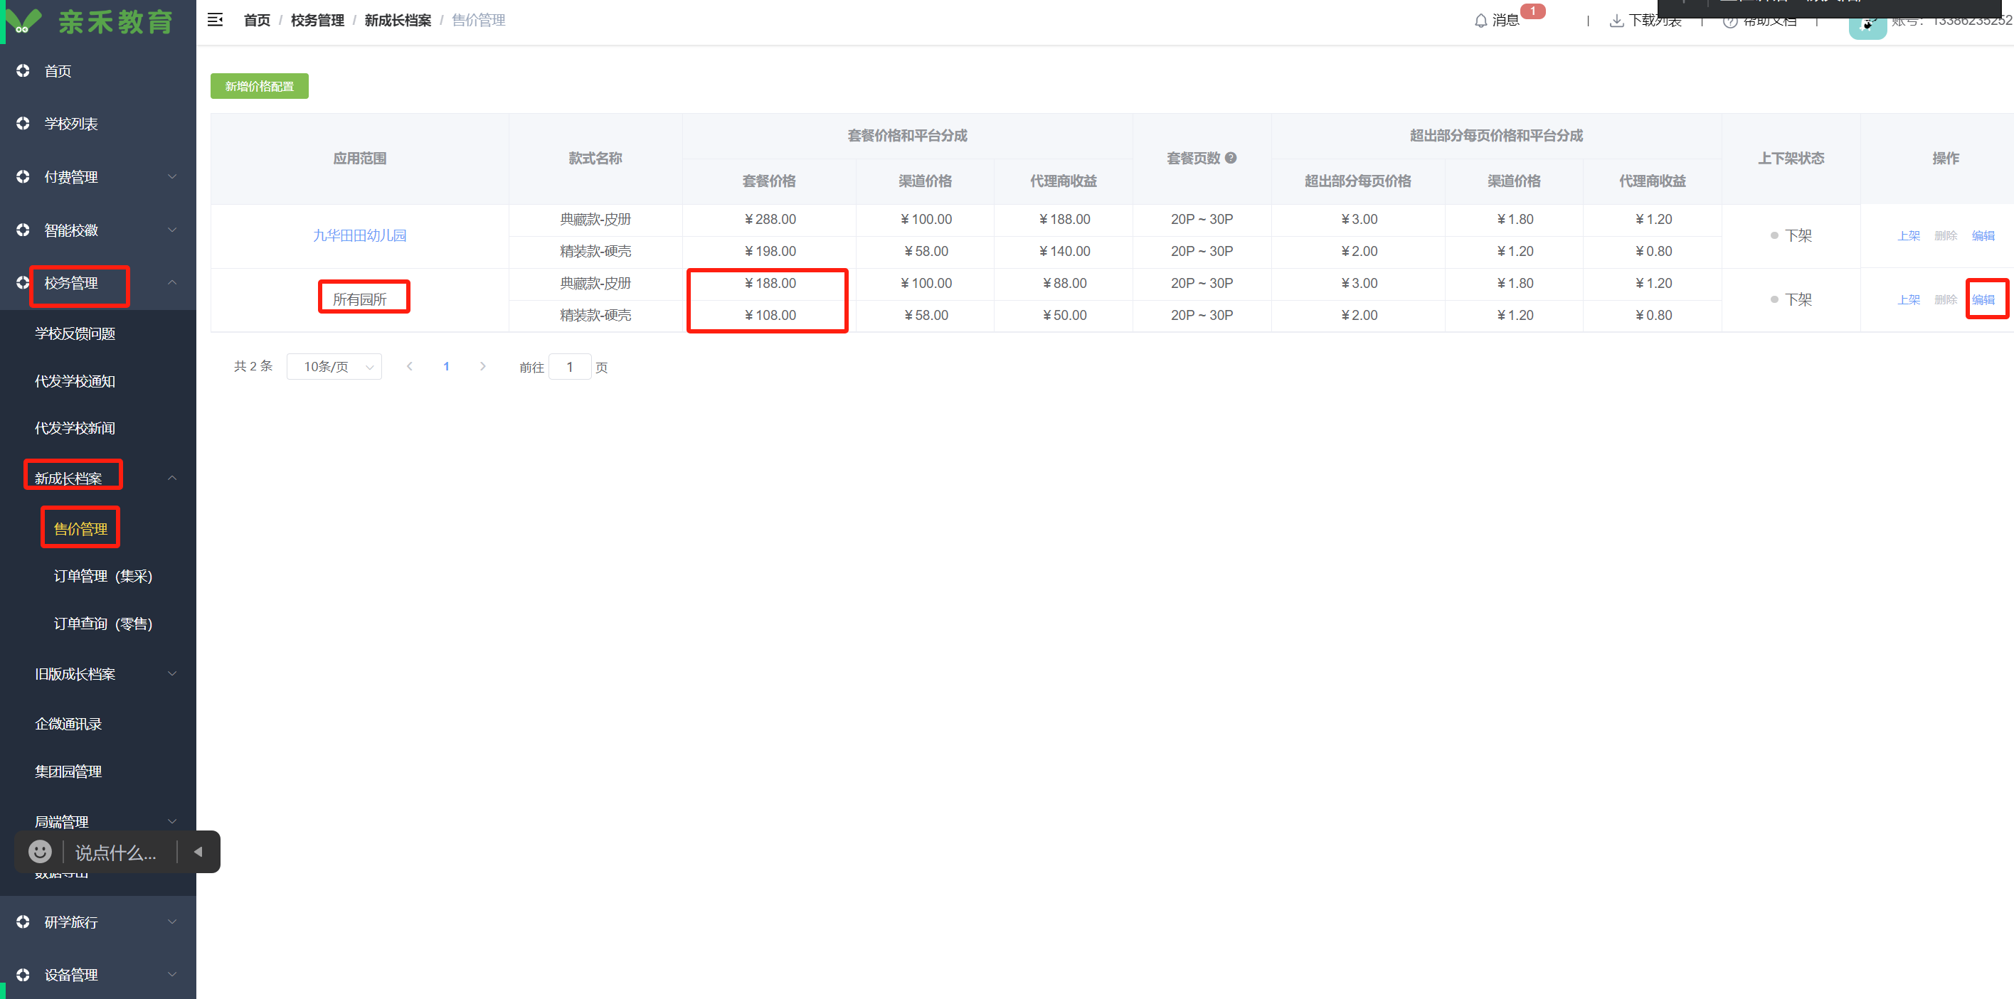
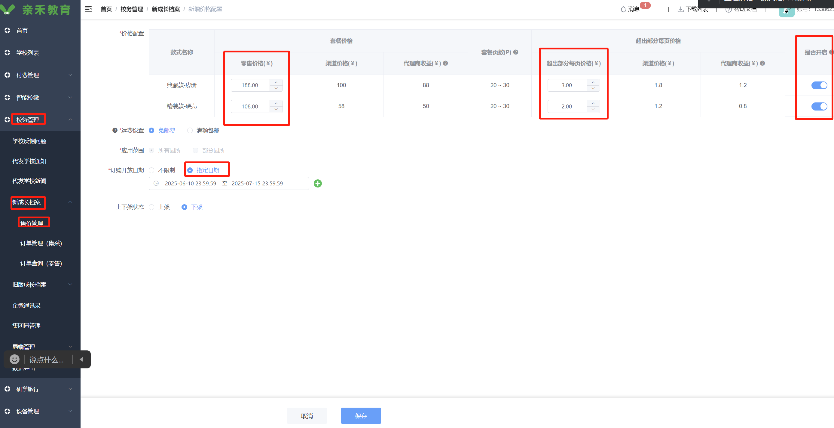
售价管理
1. 188,108含了运费和活动优惠券（满108-10元，满188减20元）
2. 调低调高价格渠道价格不变
3. 集采的园需要调整配置开放时间，以免家长在家端下单
新增价格配置
默认使用所有园所的系统价格配置，如果有新增价格配置，则优先使用新增价格配置
只能删除自己创建的价格配置，
系统创建的无法删除

Slide 15
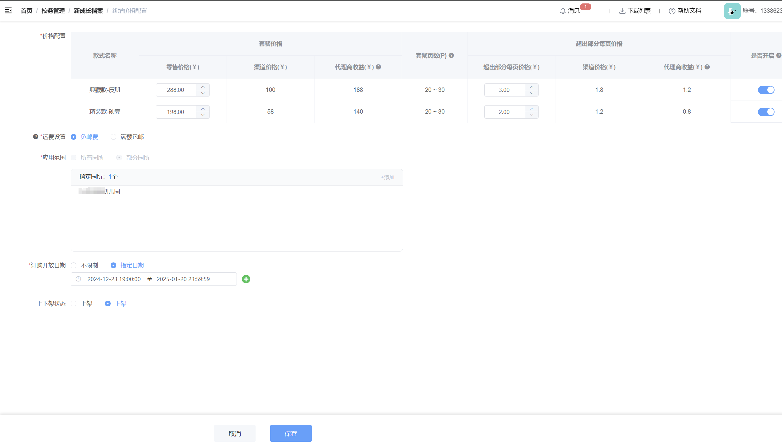
售价管理
零售价格配置
超出部分价格配置
只有开启后，家长端才会显示对应款式
设置指定园所（如果编辑的是系统价格配置，则不可修改）
逻辑点，如果修改的是系统价格配置，保存成功后，该价格配置可修改部分将不跟系统同步

Slide 16
PART 05
服务商联合运营策略

Slide 17
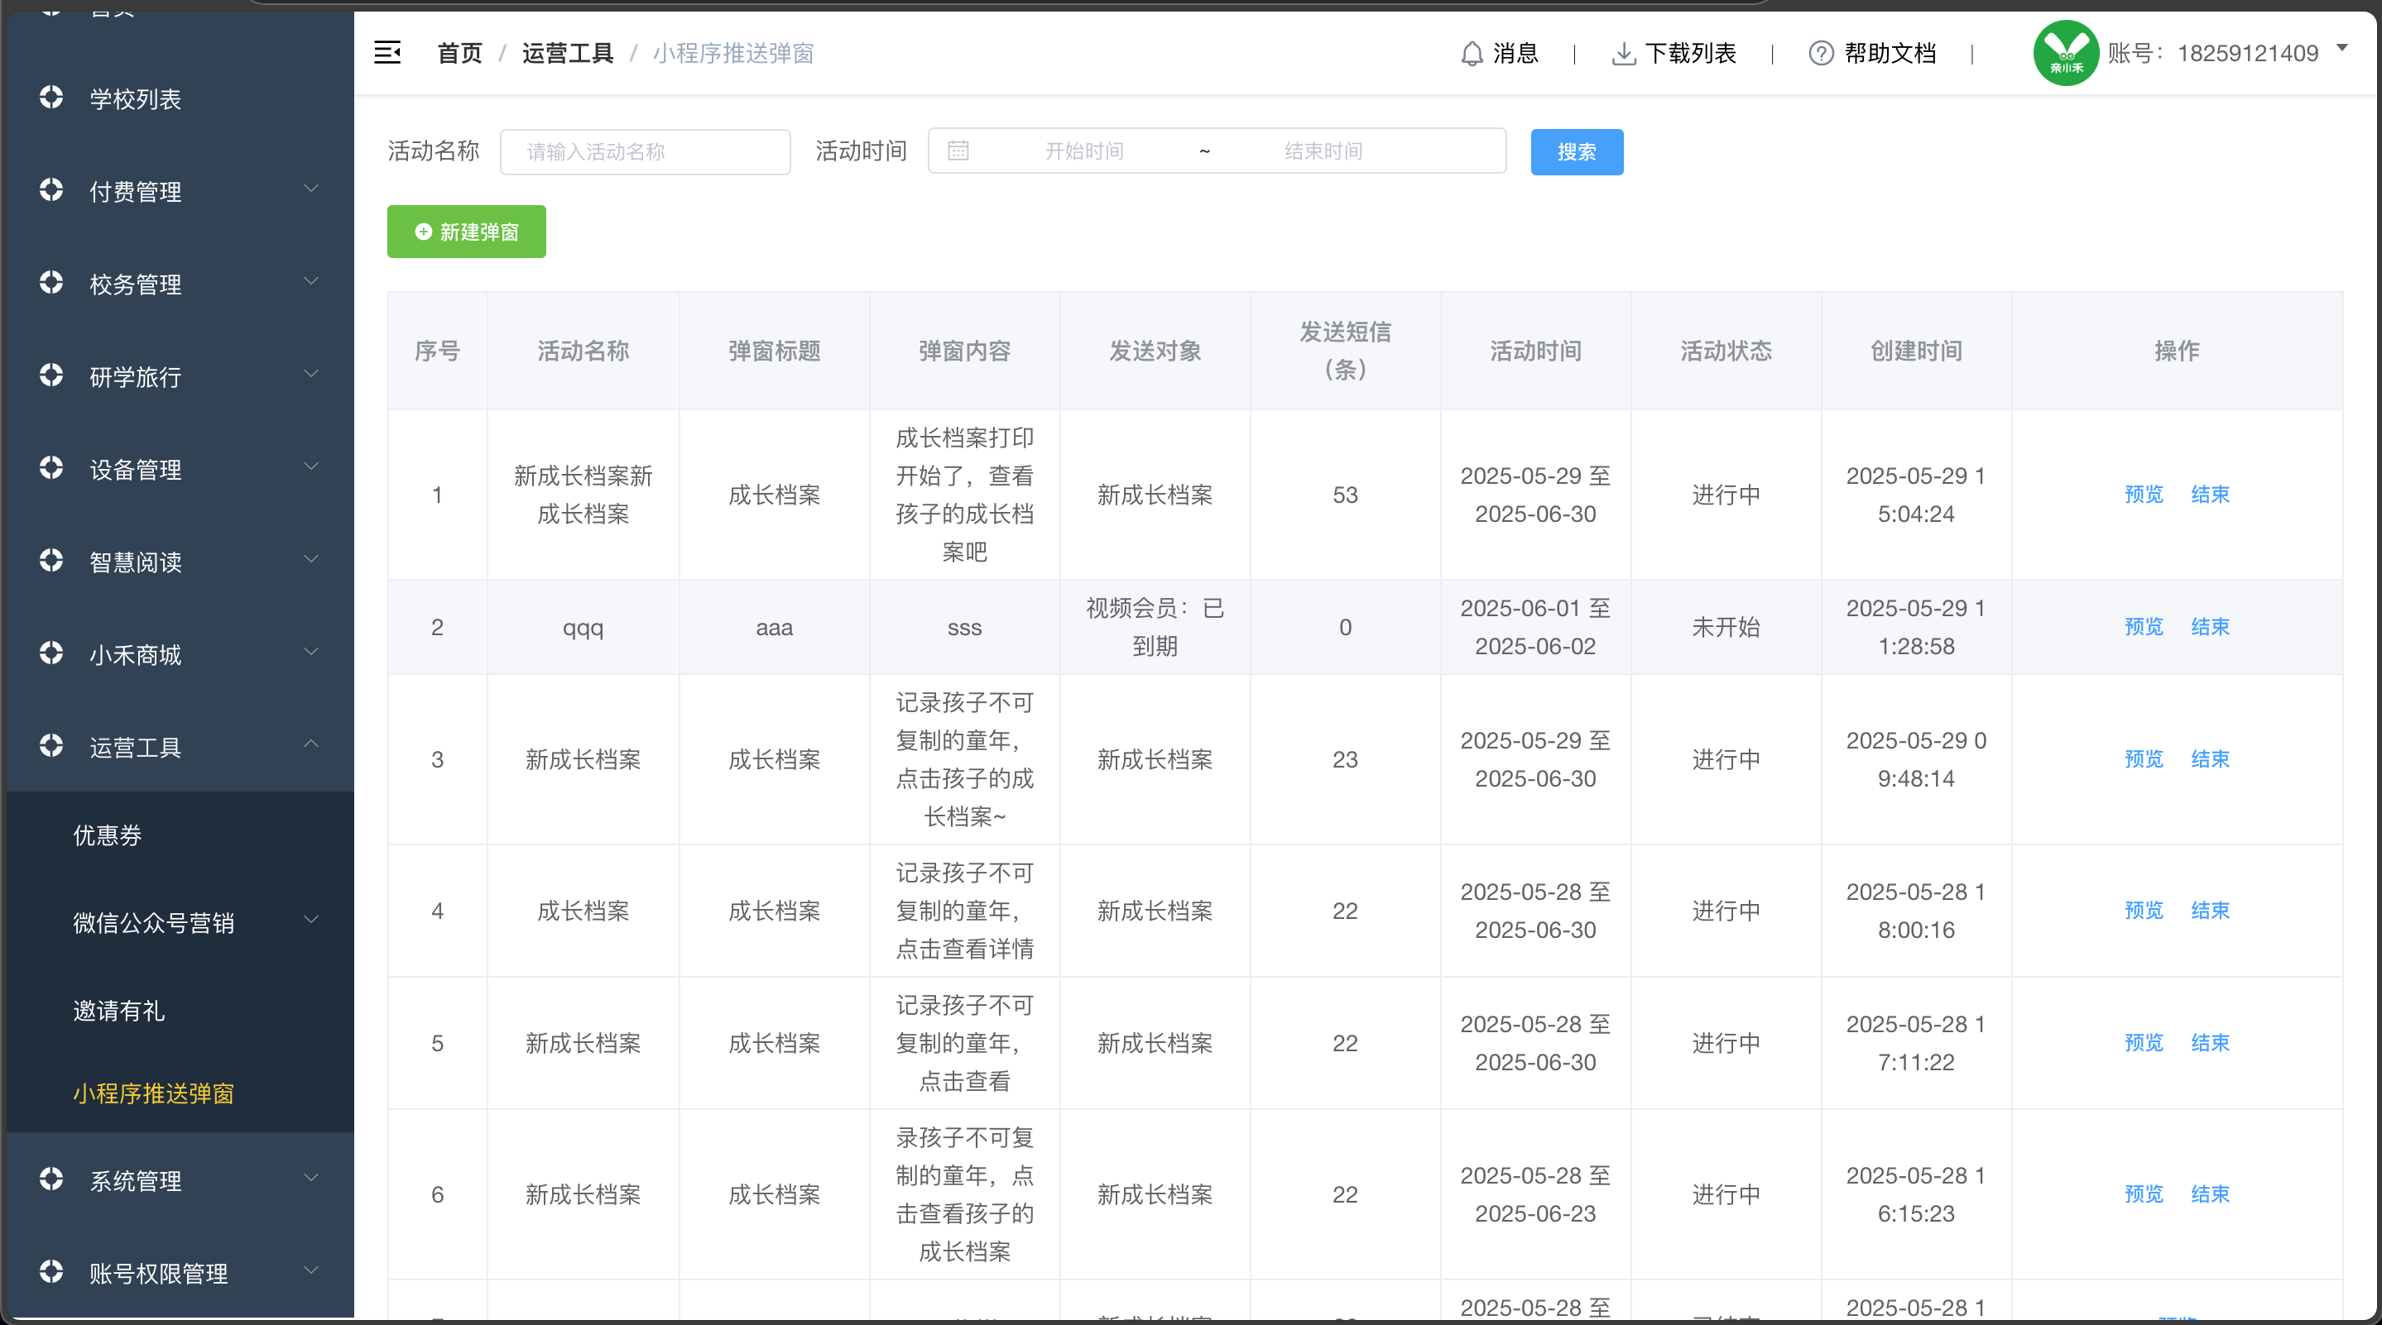
运营
1、小程序推送弹窗
新建弹窗

Slide 18
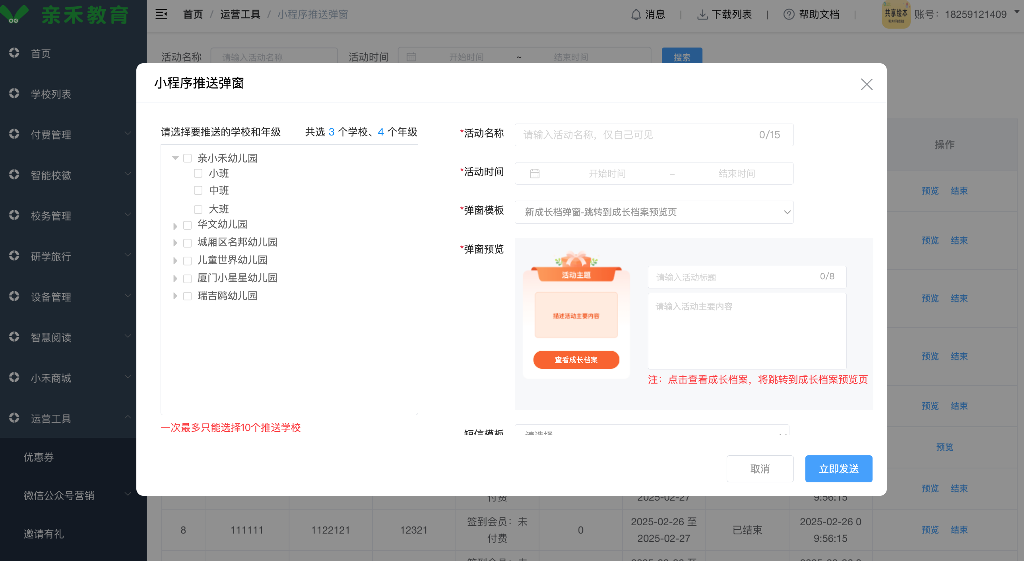
运营
1、小程序推送弹窗
弹窗模板选择新成长档案
输入弹窗内容

Slide 19
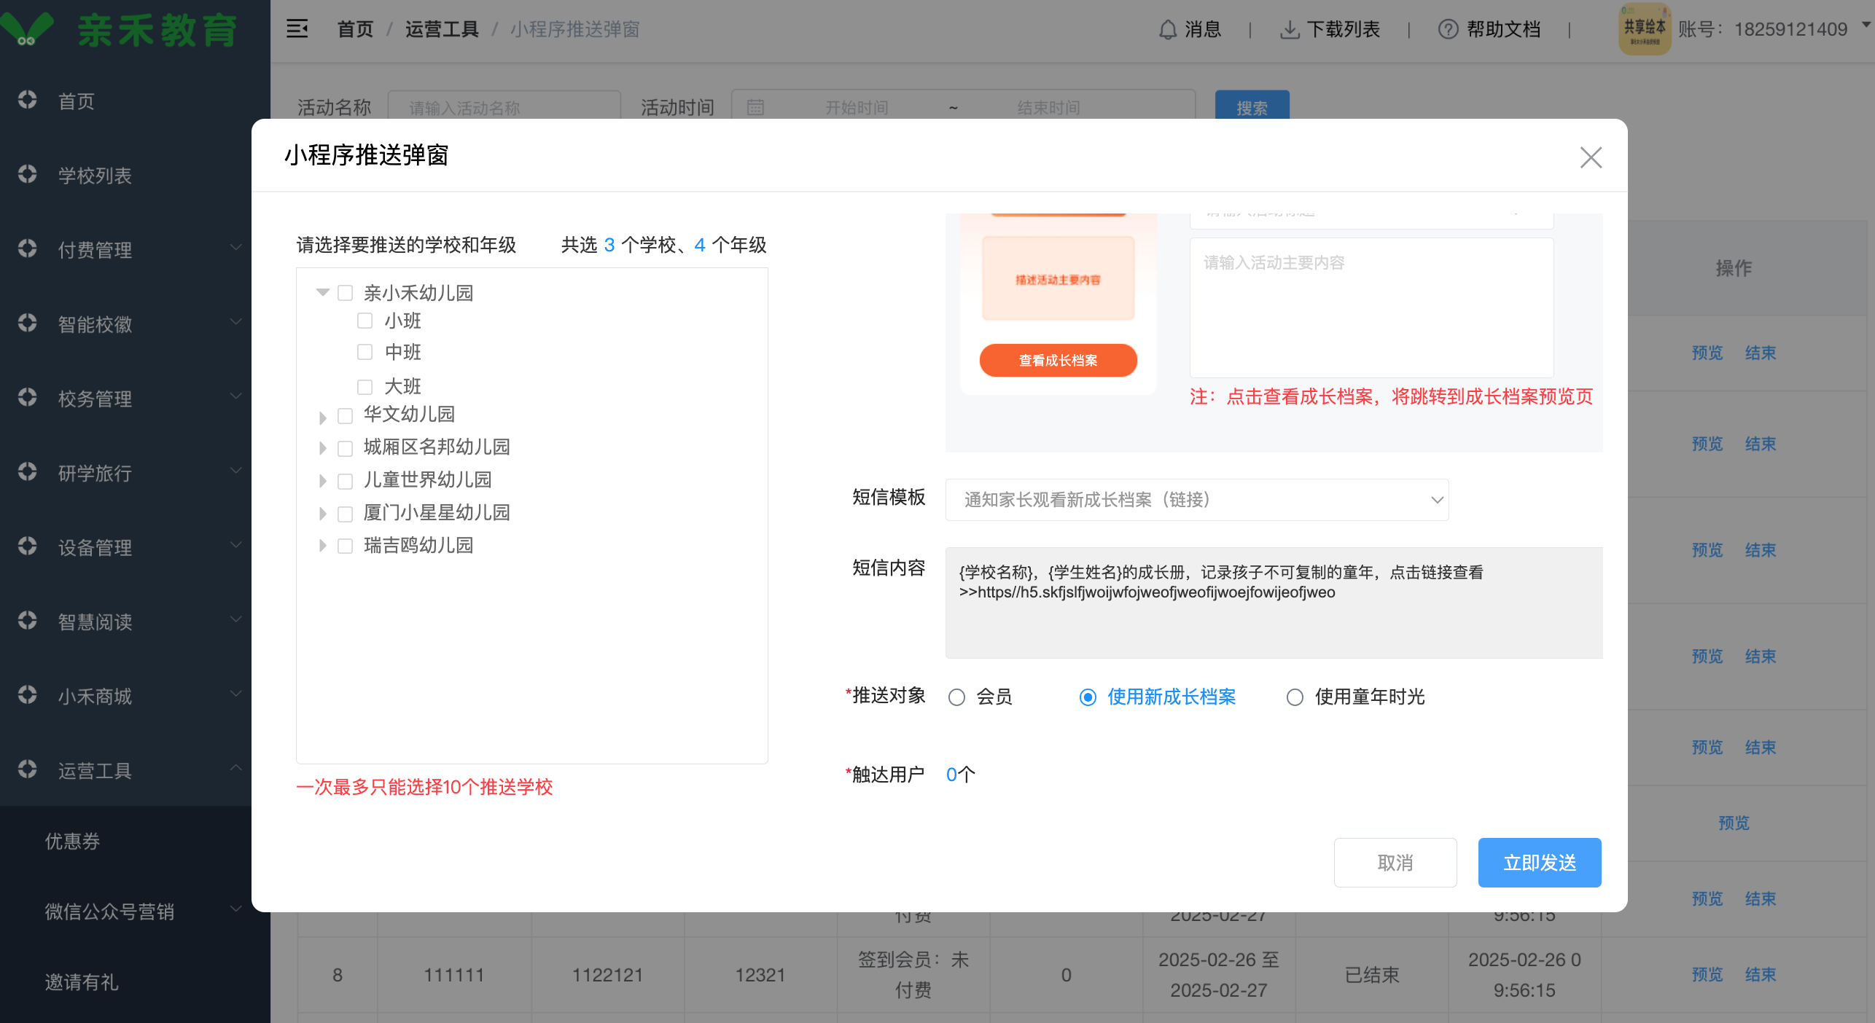
运营
1、小程序推送弹窗
选择要推送的年级/班级
短信模板选择新成长档案
推送对象选择新成长档案

Slide 20
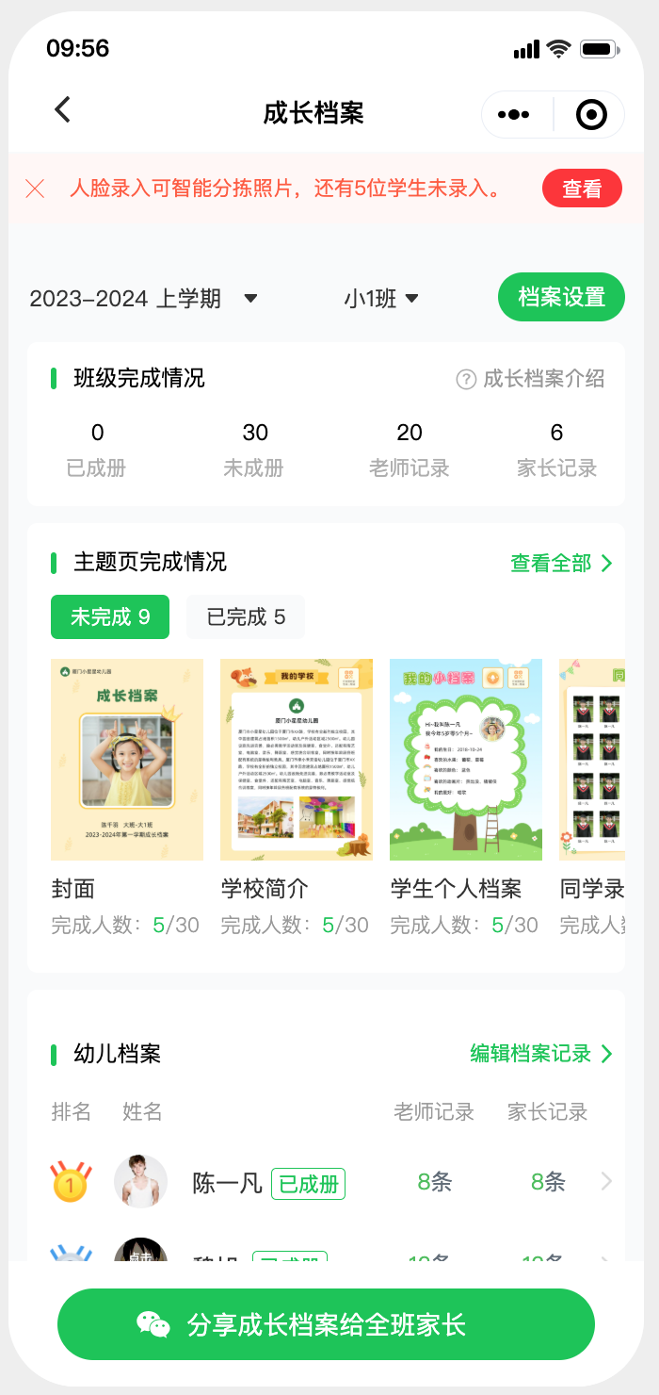
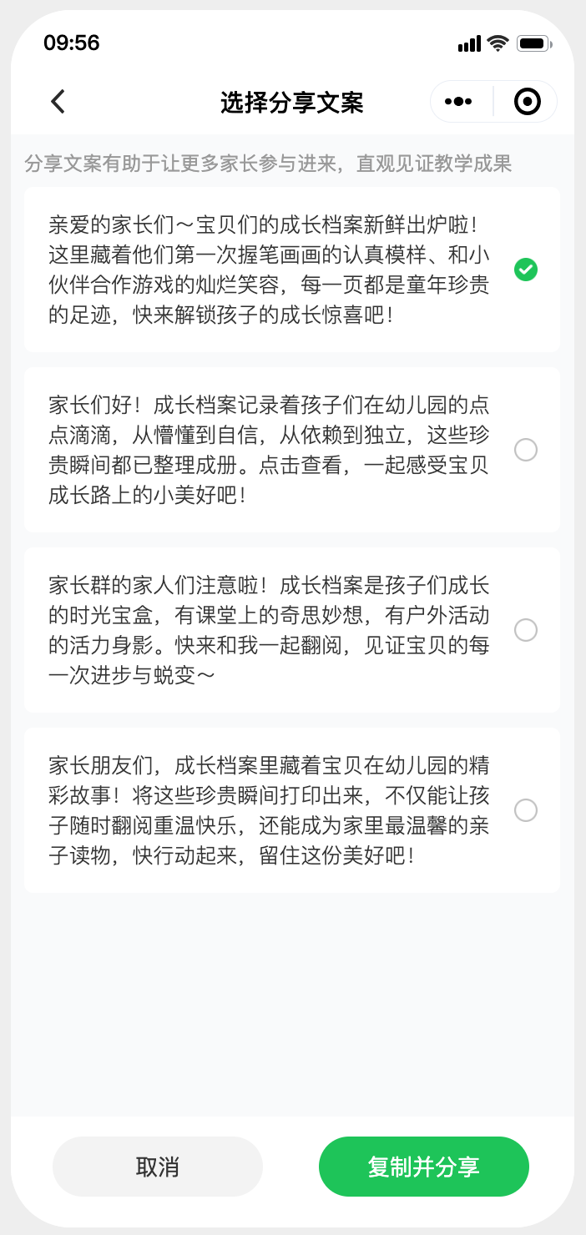
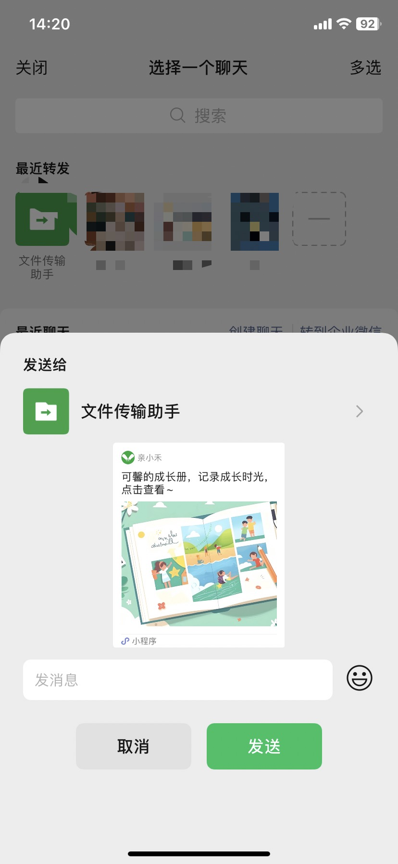
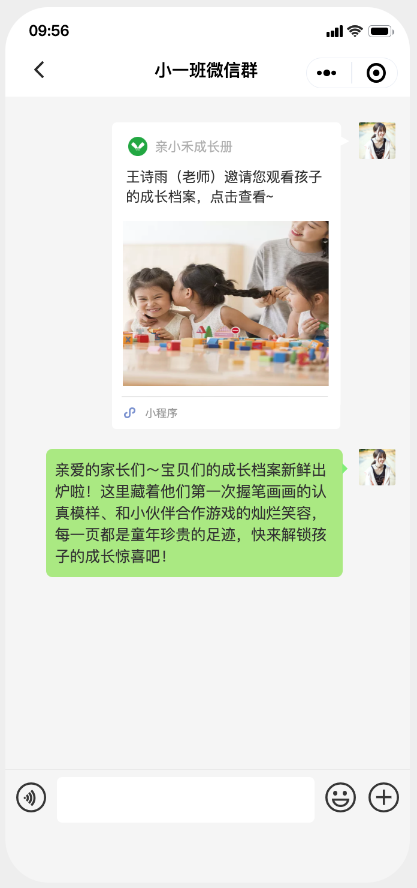
运营
2、班级成长档案分享
家长点击卡片，跳转到成长档案预览页
选择分享文案
粘贴文案
复制并分享
分享成长档案给全班家长

Slide 21
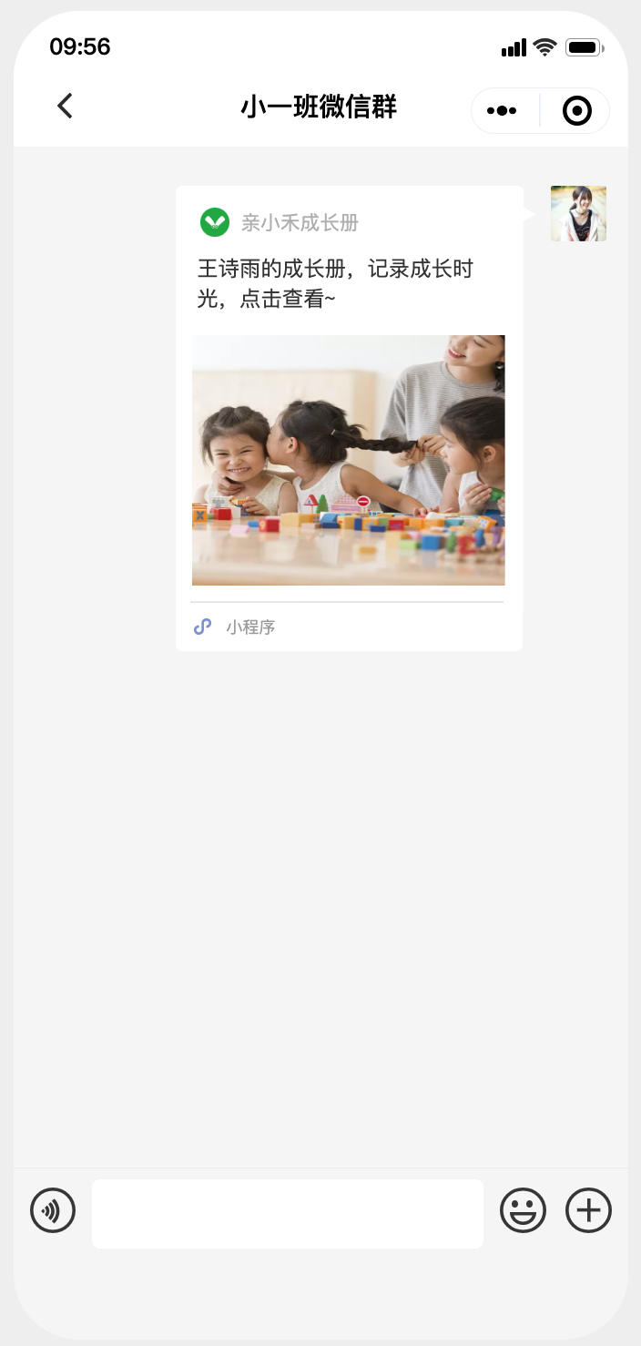
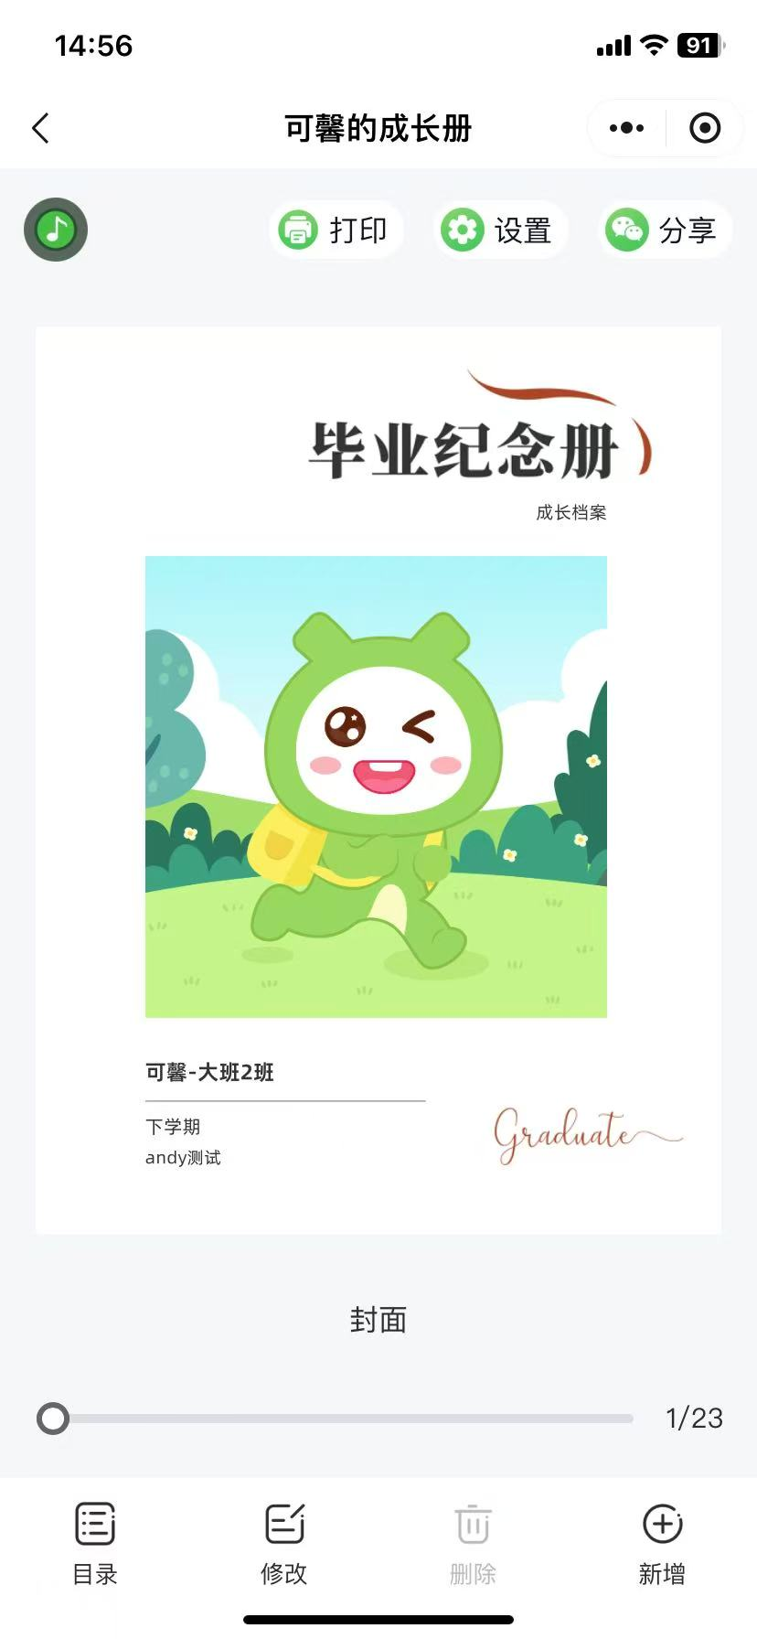
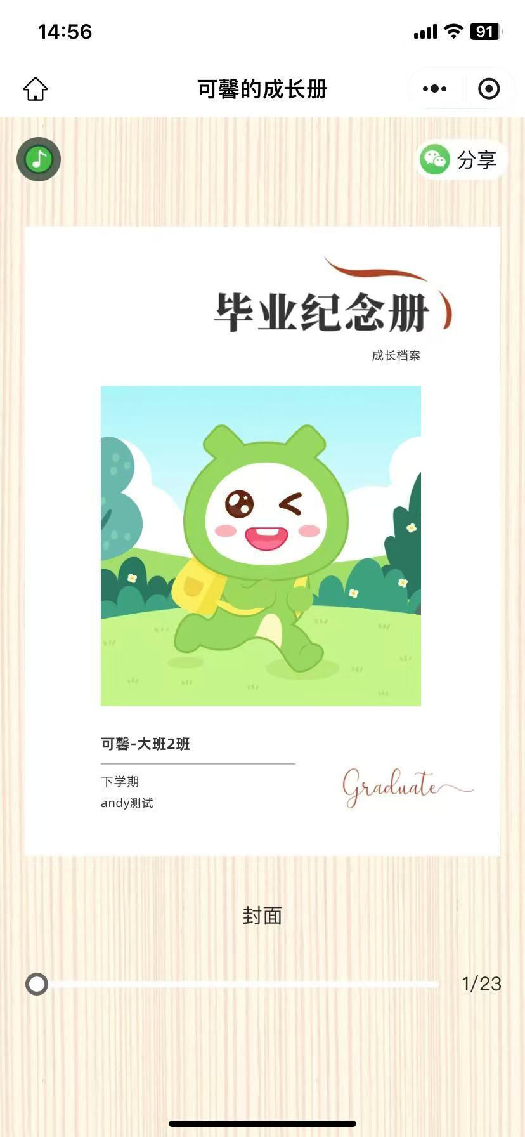
运营
家长查看学生个人成长档案
成长档案预览页，家长可以打印/编辑档案
电子成长档案，只可查看不可编辑
家长点击卡片，跳转到成长档案预览页。
游客点击，跳转到电子成长档案。

Slide 22
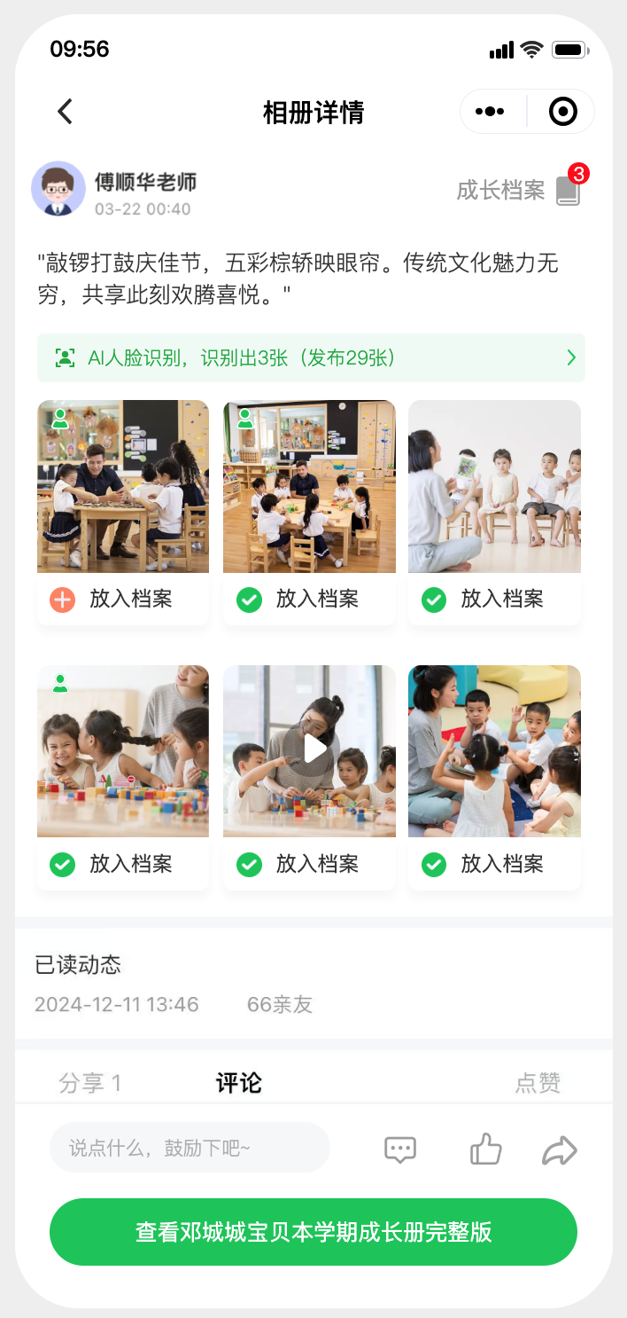
运营
3、相册详情成长档案入口
4、代理商公众号运营
点击按钮，跳转到成长档案预览页，引导家长参与编辑，打印成长成长档案

Slide 23
线下代理商运营动作汇总
宣传彩页，易拉宝， 样品展示

Slide 24
政策汇总
价格体系
销售活动

Slide 25
谢谢观看！

